Slide 1
Aplicación de herramientas de inteligencia artificial generativa de texto en la creación de materiales de aprendizaje

Slide 2
MSc. Norman René Trujillo Zapata
Universidad Nacional de Ingeniería
norman.trujillo@dul.uni.edu.ni
https://orcid.org/0000-0002-1316-2602
Responsable de desarrollo de materiales educativos multimedia – Oficina Universidad en Línea
Presentador del segmento televisivo sobre tecnologías DaleClick de la Revista UNI TV
Asesor en los procesos de virtualización de asignaturas
Facilitador y tutor

Slide 4
Intención
Aplicación de herramientas de IAG en la creación de materiales de aprendizaje
Ejecución de diversos Prompts
IAG de texto: ChatGPT, Gemini y Copilot
Apoyo el desarrollo de materiales de aprendizaje

Slide 5
Inteligencia Artificial Generativa
Definición
Aplicaciones en educación
Desafíos éticos
Es una rama de la IA que se centra en la creación de contenido nuevo y original mediante el uso de algoritmos avanzados y modelos de aprendizaje profundo.
La IAG se ha convertido en una herramienta fundamental en la educación, facilitando la personalización del aprendizaje y la creación de materiales educativos innovadores.
La implementación de IAG en la educación plantea desafíos significativos. Es esencial considerar aspectos éticos y de integridad académica al utilizar estas herramientas.

Slide 6
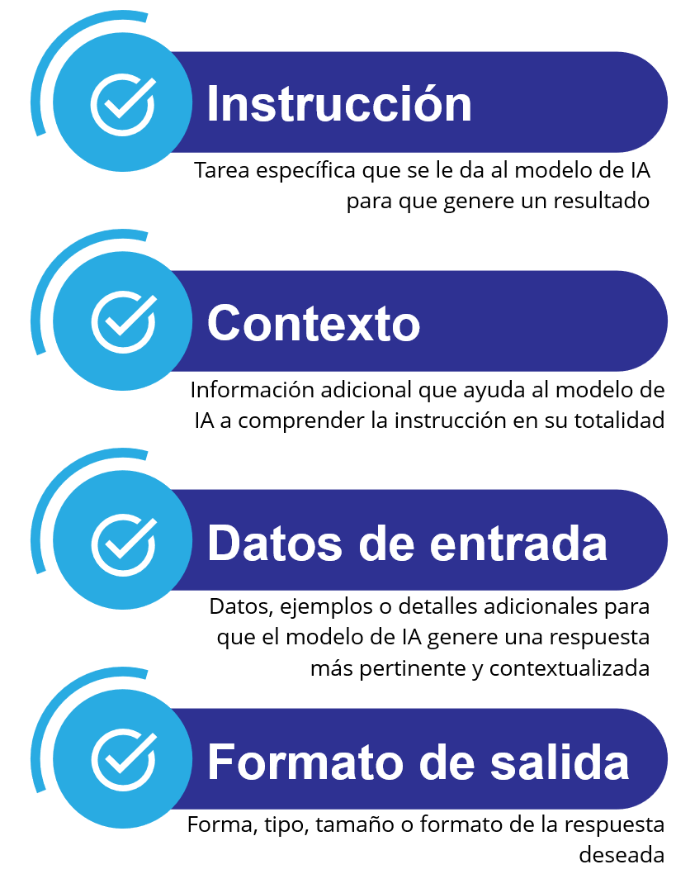
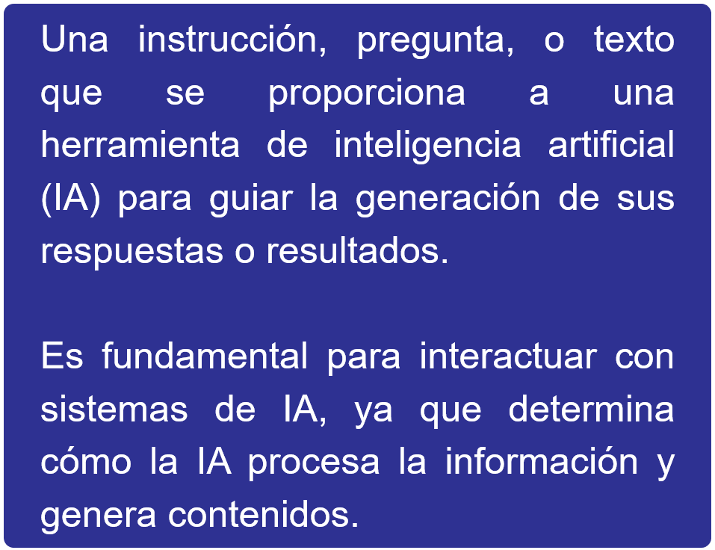
Prompt
Instrucciones clave para interactuar con la IAG

Slide 7
Aplicaciones de la IAG en la creación de materiales de aprendizaje

Slide 8
Generación de ideas y bosquejos
Instrucción | En este sentido, requiero que generes 2 versiones de posibles temáticas para el diplomado. Cada versión debe tener 6 temáticas. Justifica cada temática.
Contexto | Eres un diseñador instruccional experto y docente universitario con reconocida experiencia. Serás mi asistente para la formulación de un diplomado en tecnología educativa.
Datos de entrada | Los participantes del diplomado, son docentes universitarios que tienen experiencia previa en la enseñanza, pero buscan integrar nuevas tecnologías en sus prácticas pedagógicas, para hacerlas más innovadoras, motivadoras y modernas.
Formato de salida | Presenta tu resultado en una tabla. Brinda tu respuesta en tono académico, formal, instructivo y profesional. Limítate exclusivamente a lo que te estoy solicitando.

Slide 9
Generación de ideas y bosquejos
Eres un diseñador instruccional experto y docente universitario con reconocida experiencia. Serás mi asistente para la formulación de un diplomado en tecnología educativa. Los participantes del diplomado, son docentes universitarios que tienen experiencia previa en la enseñanza, pero buscan integrar nuevas tecnologías en sus prácticas pedagógicas, para hacerlas más innovadoras, motivadoras y modernas. En este sentido, requiero que generes 2 versiones de posibles temáticas para el diplomado. Cada versión debe tener 6 temáticas. Justifica cada temática. Presenta tu resultado en una tabla. Brinda tu respuesta en tono académico, formal, instructivo y profesional. Limítate exclusivamente a lo que te estoy solicitando.

Slide 10
Redacción de contenidos Investigación y compilación de información

Slide 11
Elaboración de preguntas

Slide 12
Generación de ejemplos

Slide 13
Creación de tablas comparativas Traducción de textos

Slide 14
Adaptación de contenidos Búsqueda de imágenes

Slide 15
Feedback y revisión

Slide 16
Reflexiones para un uso adecuado de IAG de texto
Desarrollo de competencias
Enfoque responsable y ético
Los docentes deben desarrollar las competencias necesarias para utilizar estas tecnologías de manera pedagógica, ética y efectiva
Los docentes deben mantener un rol activo y adoptar un enfoque responsable y ético en el uso de estas tecnologías
Seguridad Informática
Integración estratégica
Los docentes deben asegurarse de utilizar plataformas confiables e implementar medidas de ciberseguridad adecuadas
Los docentes deben integrar la IAG de manera pertinente y estratégica dentro de sus prácticas pedagógicas

Slide 17
Conclusiones
Impacto en educación
Versatilidad y aplicabilidad
Importancia de los Prompt
La IAG ofrece posibilidades para enriquecer y transformar las prácticas pedagógicas, adaptándolas a las necesidades y preferencias de los estudiantes.
Se demostró la versatilidad de la IAG para respaldar diversas tareas en la creación de materiales de aprendizaje.
La formulación adecuada de los Prompts es fundamental para aprovechar al máximo las bondades de las herramientas de IAG en educación.

Slide 18
Norman René Trujillo Zapata, MSc.
norman.trujillo@dul.uni.edu.ni
https://orcid.org/0000-0002-1316-2602

